Slide 1
SCHERE STEIN PAPIER
DV-Projekt SS 22
Team 1
Leon Albrecht, Jonas Zimmermann, Burak Dogruöz, Adham Sino, Melih Aslan

Slide 2
Inhaltsverzeichnis
Entwicklung und Probleme
Grundsätzliche Informationen
Spiel-Erklärung/Aufbau
Programm/Code
Fazit

Slide 3
Entwicklung und Probleme
Schere, Stein, Papier mit Features → Schwierigkeitsgrad
erst „Basic“ Programm, dann Features
Wichtig: Kommunikation, Arbeitsaufteilung, Zuverlässigkeit
Probleme gab es folgende:
anfangs Verständnis der Programme
gleichzeitige Zusammenarbeit
Server für duo-Modus
Notes:
Da wir uns final für Schere, Stein, Papier entschieden haben, war klar wir konnten kein Basic Spiel machen, sondern Features hinzufügen
Schritt für Schritt kamen wir unserem Ziel immer näher

Slide 4
Grundsätzliche Informationen
Altersempfehlung: 5-99
Voraussetzungen: PC/Laptop
Ggfs: Internetverbindung

Slide 5
Anzahl der Runden
Best of 3: Derjenige, der aus 3 Spielen mehr Spiele für sich entscheiden kann, gewinnt.
Best of 5: Derjenige, der aus 5 Spielen mehr Spiele für sich entscheiden kann, gewinnt.
Best of 7: Derjenige, der aus 7 Spielen mehr Spiele für sich entscheiden kann, gewinnt.

Slide 6
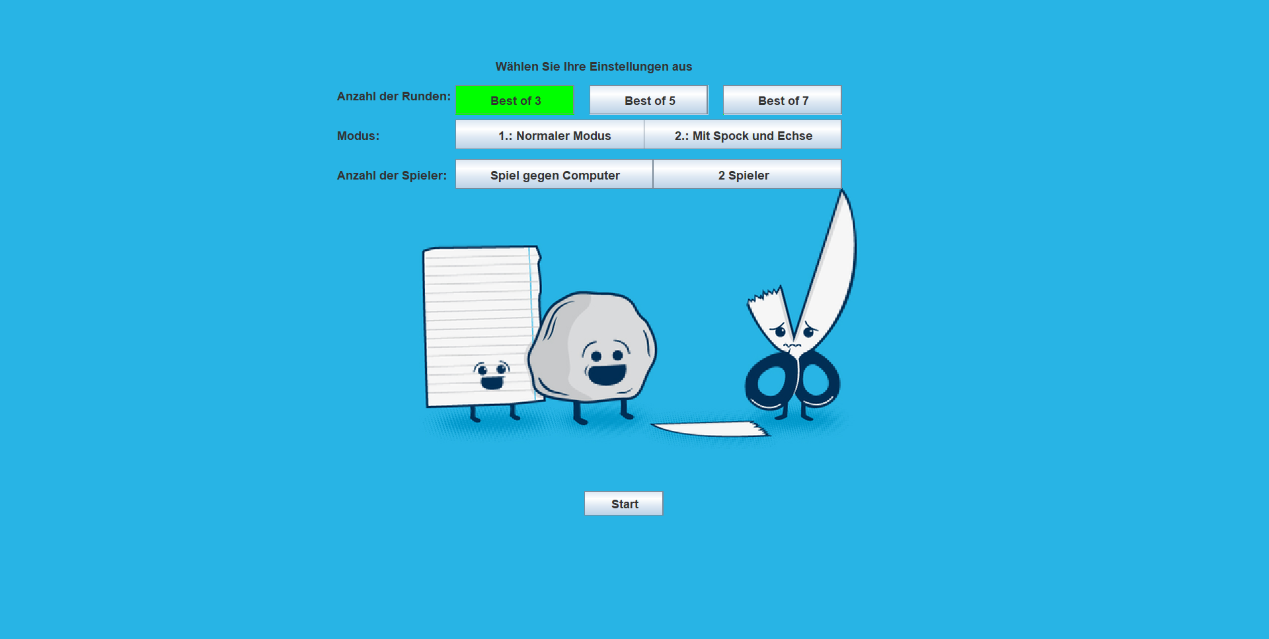
Anzahl der Runden

Slide 7
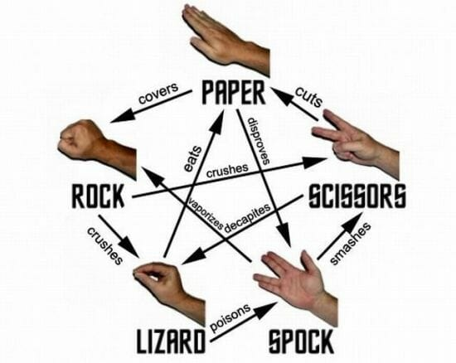
Modus
1: Normaler Modus:
Schere > Papier
Stein > Schere
Papier > Stein
2: Mit Spock und Echse:
Schere > Echse
Stein > Echse
Papier > Spock
Spock > Schere
Spock > Stein
Echse > Spock
Echse > Papier

Slide 8
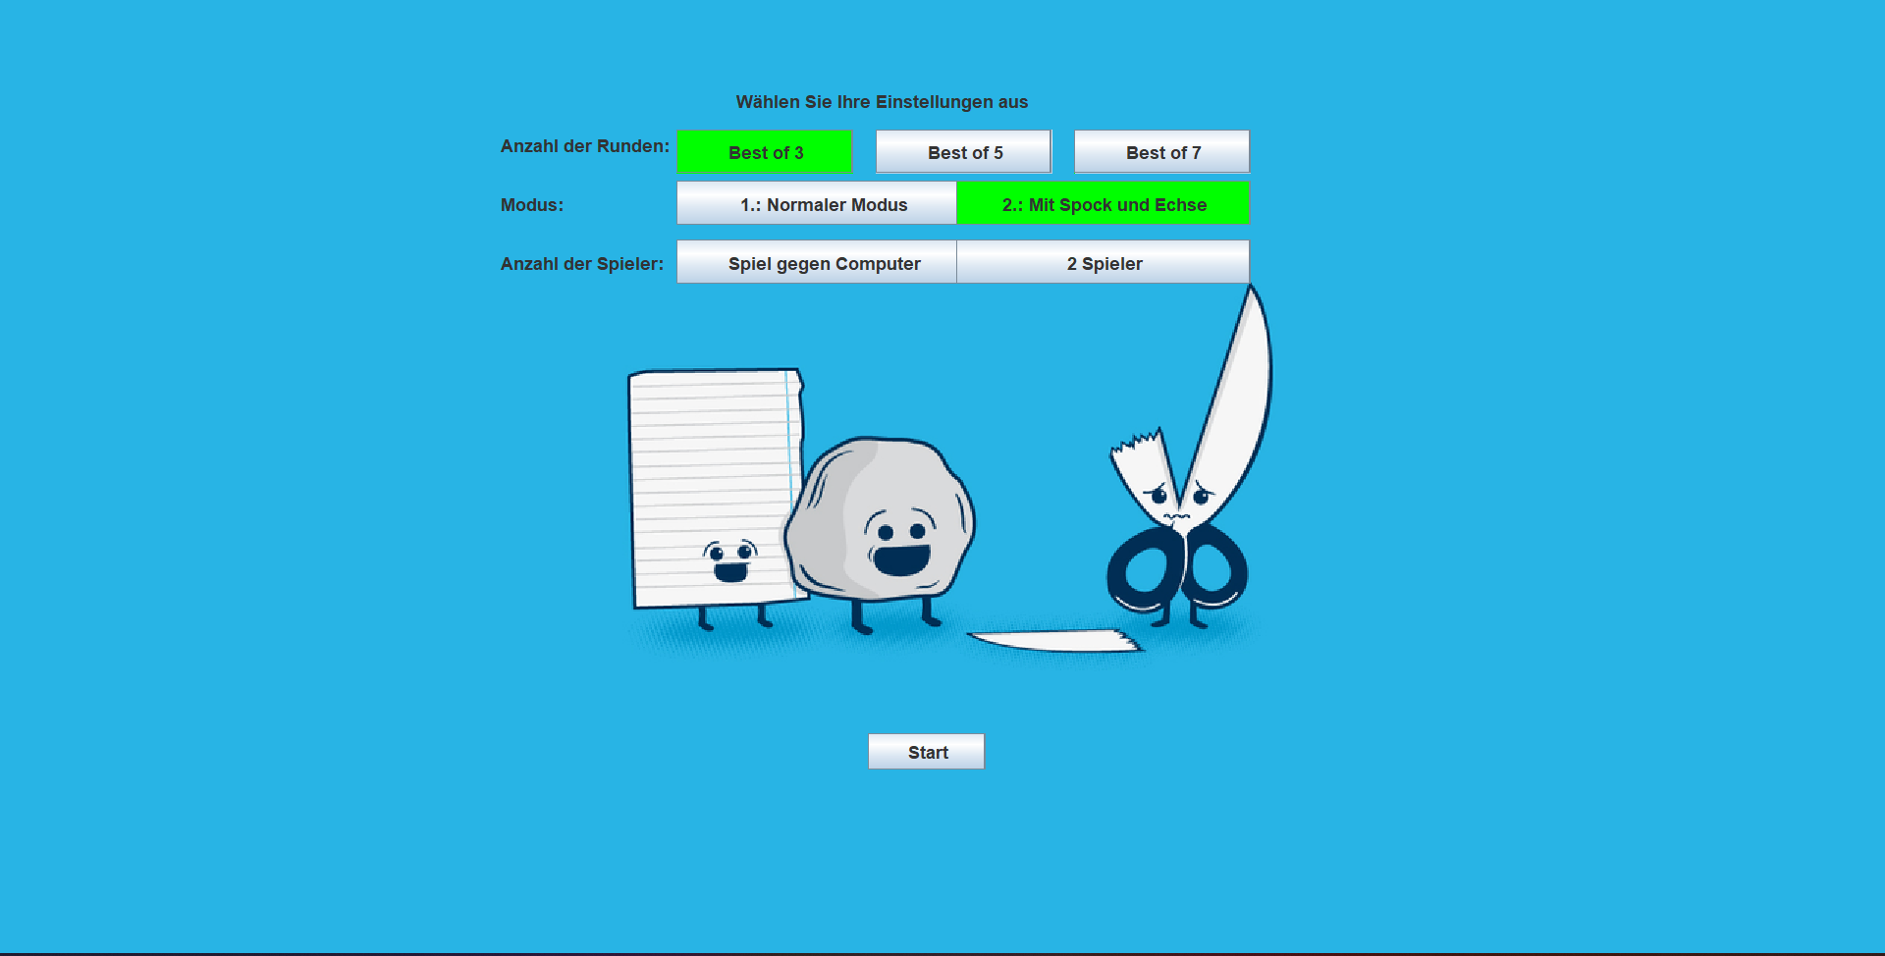
Modus

Slide 9
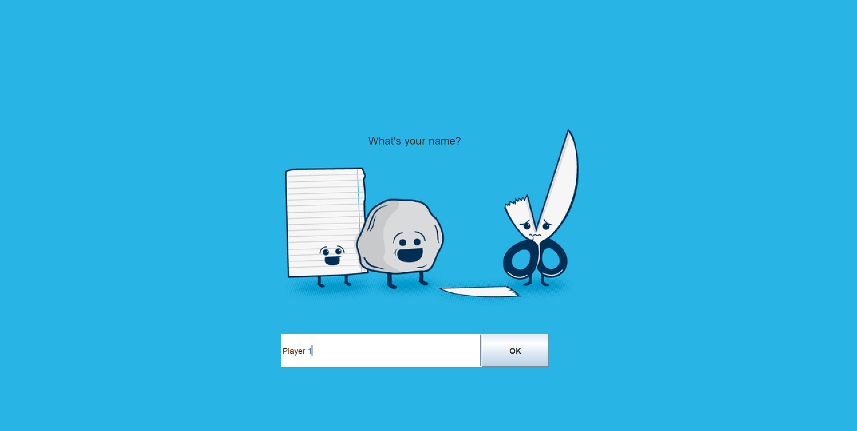
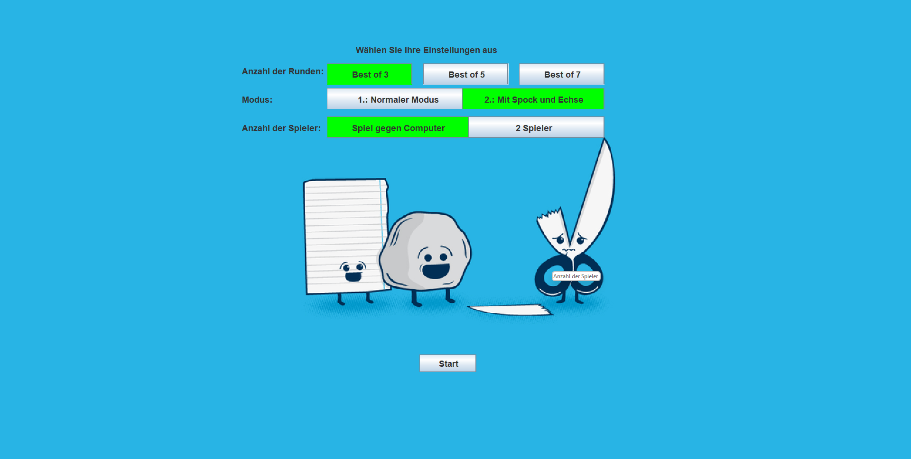
Anzahl der Spieler
Spiel gegen Computer
duo-Modus

Slide 10
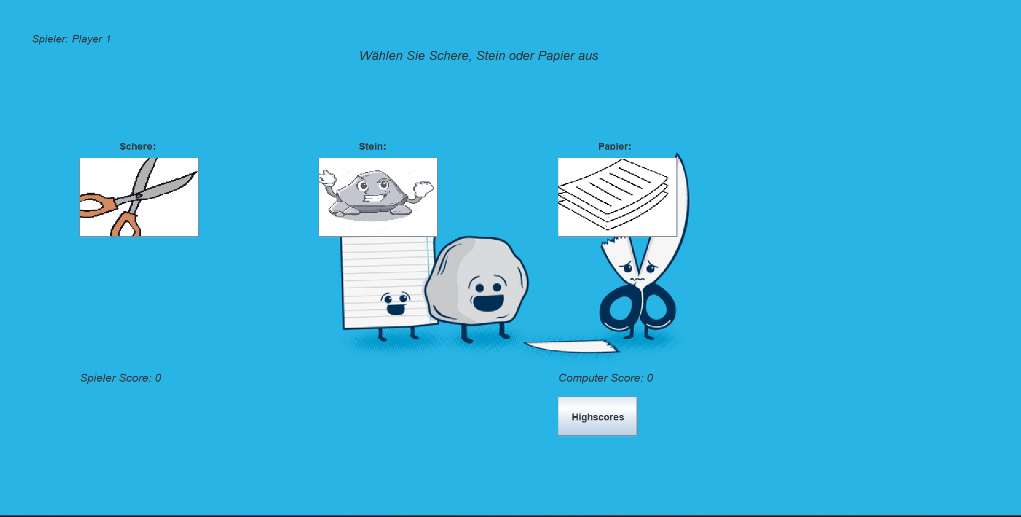
Normaler Modus

Slide 11
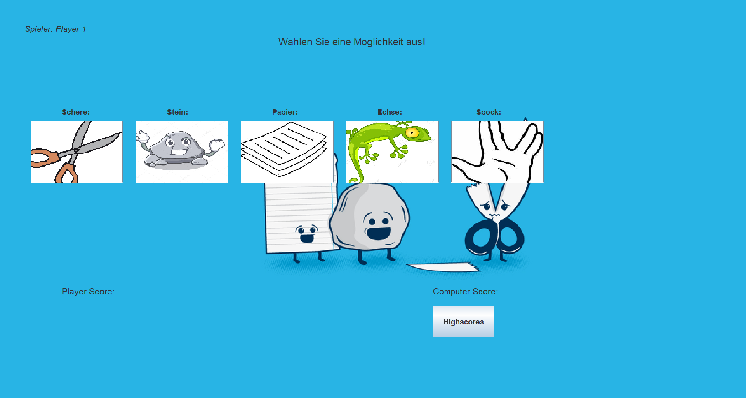
Mit Spock und Echse

Slide 12
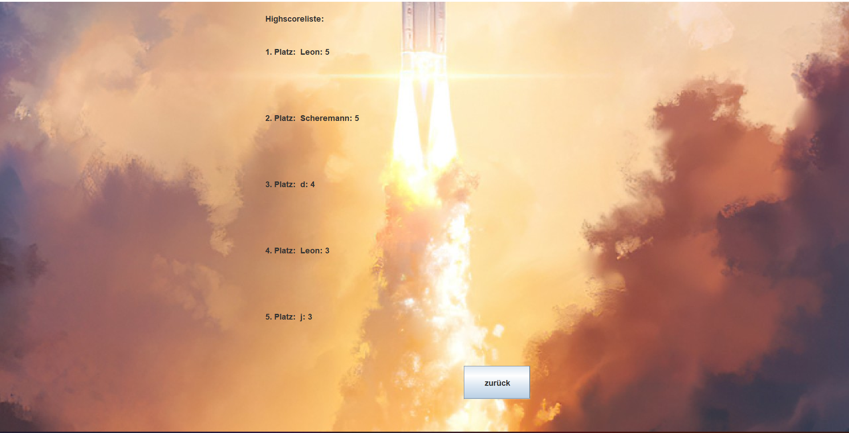
Highscore

Slide 13
Soundeffekte
Im Spiel sind verschiedene Sounds zu verschiedenen Ausgangssituationen enthalten:
Hintergrundmusik
klick Sounds (button)
unterschiedliche Sounds bei Sieg/Niederlage/Unentschieden

Slide 14
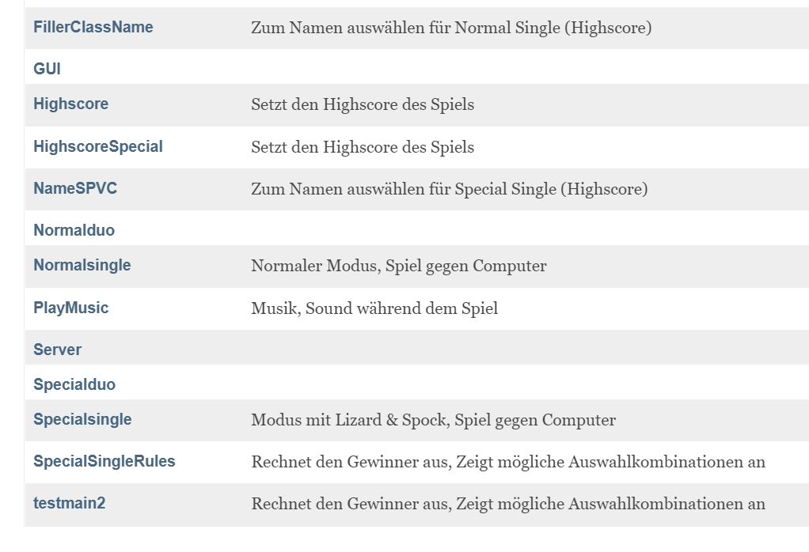
Programm
Wichtige Klassen:

Slide 15
Fazit

